Slide 1

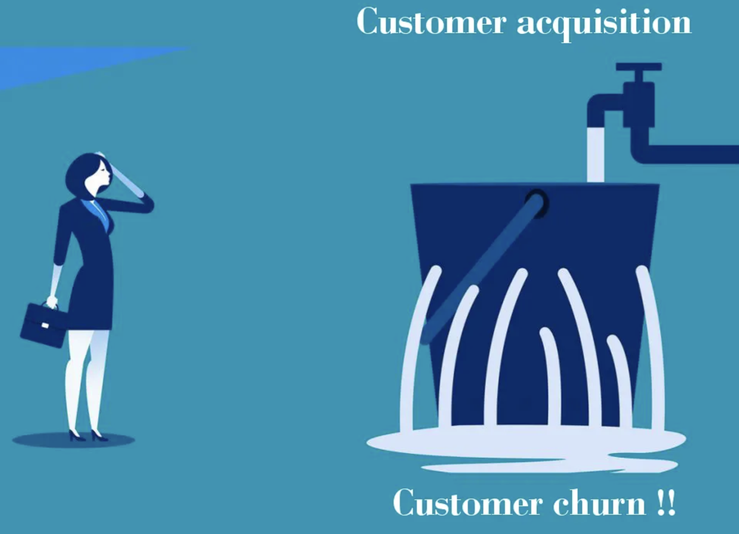
Titre professionnel Architecte en Intelligence Artificielle — bloc 4
ReviewPulse : industrialisation, déploiement et surveillance

Slide 2


Slide 3
Le déploiement
Déploiement et retour arrière
Modèle servi par alias, pas par copie de fichier : MLflow désigne une version `champion` ; l'API sert celle-là, et rien d'autre.
Barrière de promotion : F1 macro ≥ 0,75 et strictement meilleur que le champion en place (ADR 0008).
Constaté en conditions réelles :
un modèle à métriques égales n'est pas promu — la barrière l'a refusé.
Retour arrière : `make rollback VERSION=n` rebascule l'alias, vérifié dans les deux sens le 19/09.
Registre sauvegardé hors du volume Docker ; restauration essayée, versions et alias retrouvés.
Données : instantanés Iceberg listés et restaurables par `make snapshots`.
Le 16/09, la suppression d'un volume a détruit le registre. Le lac, lui, était sur le disque : il a survécu. D'où la sauvegarde. ADR 0008, 0016, 0018.

Slide 4
Surveillance et veille
Ce qui est mesuré à chaque passage
PSI des entrées, sur le flux naturel seul
Part des couples jeu/langue/jour hors des bornes de la charte
Alerte écrite hors du journal : fichier daté, horodatage UTC et commit
Réentraînement déclenché par la dérive, en dérivation du DAG quotidien
Ce que la mesure a corrigé
La dérive mesurait notre plan de collecte, pas la population
Fenêtre ancienne 85 % francophone contre récente 91 % anglophone : PSI 3,10 sur la langue, écarté
Seules les colonnes du modèle peuvent lever une alerte (ADR 0015 révisée)
Veille : AI Act, dérive, explicabilité linéaire exacte plutôt que SHAP — ADR 0015, 0019, 0020
Ce qui reste ouvert
Canal d'alerte externe, essai de charge, Kafka, stockage objet, déploiement public — cible Kubernetes documentée (ADR 0012, 0013)

Slide 5

Questions ?

